Slide 1
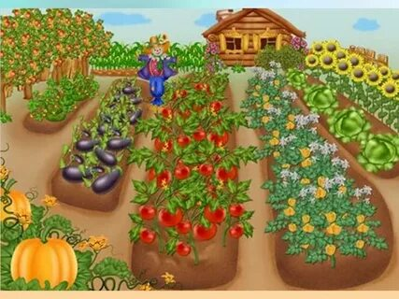
Проект «Что растет на грядке.

Slide 3
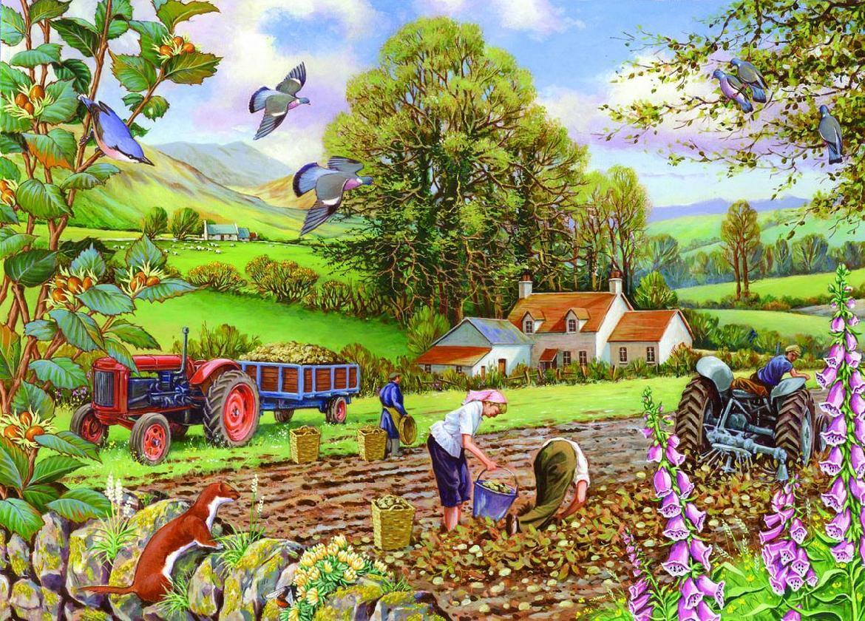

Slide 9
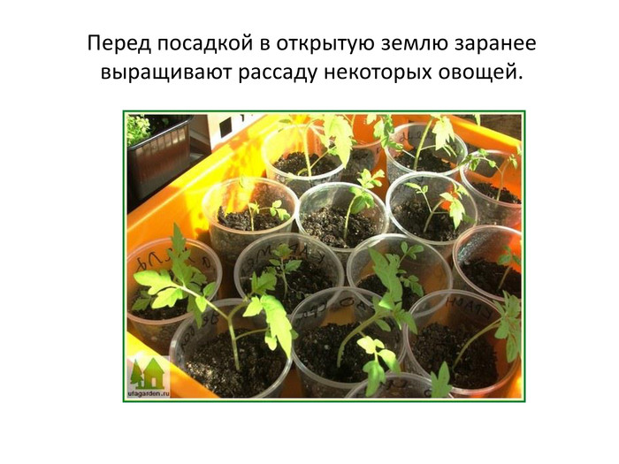

Slide 12
Физминутка.
Овощи и фрукты (наклониться вниз, достать до пола руками (огород) выпрямиться, потянуться руками вверх (сад)) Вкусные продукты. (погладить правой рукой по животику, затем левой рукой) В огороде (наклоны вниз, достать руками до пола, собираем) И в саду (выпрямиться, потянуться руки вверх, собираем урожай в саду) Для еды я их найду. (погладить правой рукой по животику, затем левой)

Slide 14
Прежде чем его мы съели
Все наплакаться успели.
Нужнее всех овощей
Для винегретов и борщей
Из урожая нового
Красавица бордовая.
Кругла, рассыпчата, бела,
На столе она с полей пришла.
Ты посоли ее немножко.
Ведь правда вкусная …
Привязан кустик к колышку,
На кустике – шары.
Бока подставив солнышку,
Краснеют от жары.

Slide 16
Человек, который занимается выращиванием овощей, называется словом ОВОЩЕВОД.
ОВОЩЕВОД ДОЛЖЕН ЗНАТЬ:
-основные особенности сортов овощных культур
-виды удобрений и способы их внесения в почву
-условия и способы хранения овощей и семян овощных культур
-простейшие способы переработки овощей
ОВОЩЕВОД ДОЛЖЕН УМЕТЬ:
-хорошо разбираться в свойствах семян;
-подготавливать семена к посеву;
-выращивать рассаду;

Slide 17
